Slide 1
Metodologias de desenvolvimento de software
David Domingues
Hugo Gomes
Ruben Soares
TeSP de Programação de Sistemas de Informação

Slide 2
Contextualização
Durante o presente semestre, foram desenvolvidos projetos para as disciplinas de Programação Web – Servidor e Desenvolvimento de Aplicações.
A disciplina de Metodologias de Desenvolvimento de Software serviu para a gestão de ambos os projetos. Como material de apoio à gestão, foi utilizado o software Jira e, para gestão de documentação, o GitHub.
A presente apresentação estará dividida em 2 subtemas, referenciados a cada uma das disciplinas acima descritas

Slide 3
Desenvolvimento de Aplicações

Slide 4
Logica de negócio
O sistema CineGest é, na sua essência, um programa para gestão de cinemas que permite gerir todas as informações inerentes a um cinema, como as salas, filmes, funcionários e bilhetes. Este sistema permite ainda a cração de sessões e a venda dos bilhetes para estas.

Slide 5
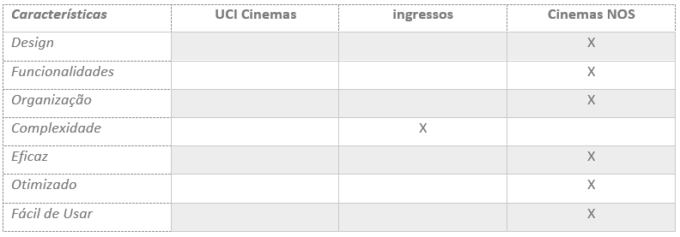
Análise concorrencial
Para análise de potenciais concorrentes à aplicação a desenvolver, foram analisados os 3 sistemas: Ingresso, UCI Cinemas e Cinema NOS.

Slide 6
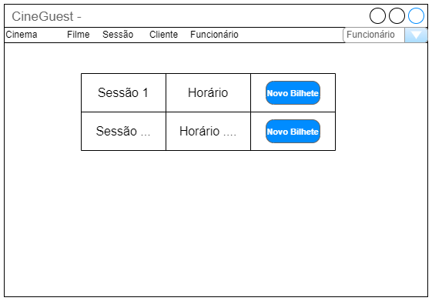
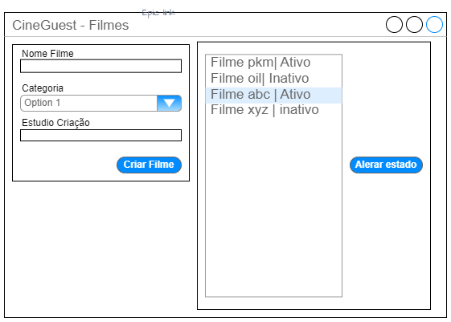
Desenho da aplicação
Com vista a idealizar o design da aplicação, foram feitos mockups com recurso ao site draw.io.

Slide 7
Scrum team
 | Nome | Funções
Client | Alexandre Rosário | Atualização dos requerimentos do projeto.
Product Owner | David Francisco | Acompanhamento no projeto; Confirmação dos desenvolvimentos e conclusão das sprints.
Scrum Master | Hugo Gomes | Planeamento dos objetivos; Atualização das sprints.
Development Team | David Domingues Hugo Gomes Ruben Soares | Desenvolvimento da aplicação; Realização do relatório.

Slide 8
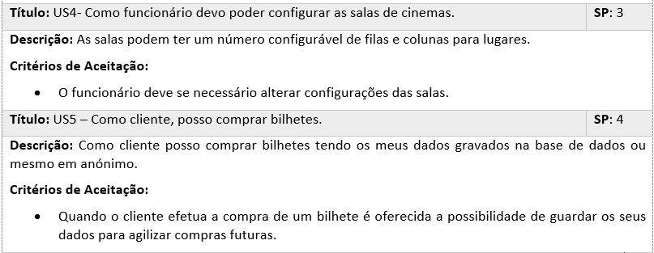
User stories
As User Stories são definidas com vista a cumprir os requisitos do cliente. Foram definidas algumas ao longo do desenvolvimento do projeto.

Slide 9
Sprints
Como anteriormente referido, para a gestão de tarefas e tempos, foi utilizada a ferramenta Jira. Como resultado, o projeto foi s«desenvolvido em 4 sprints com a duração de 2 semanas cada.

Slide 10
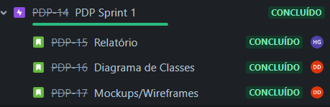
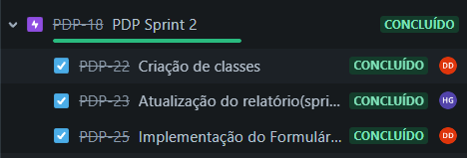
Sprint 1
Sprint 2
Sprint desenvolvida entre 27 de abril e 11 de maio de 2023.
Sprint desenvolvida entre 12 de maio e 25 de maio de 2023

Slide 11
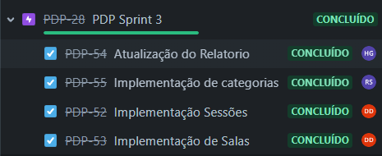
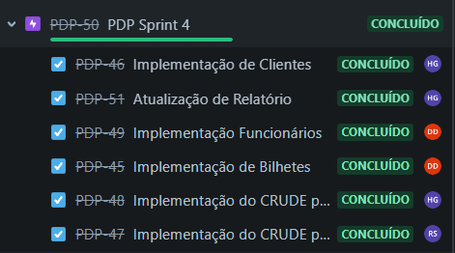
Sprint 3
Sprint 4
Sprint desenvolvida entre 25 de maio a 7 de junho.
Sprint desenvolvida entre 8 de junho e 21 de junho de 2023

Slide 12
Retrospetiva geral
Na sua generalidade, o projeto foi desenvolvido dentro dos timings que nos foram impostos.
O desenvolvimento do projeto e o trabalho em equipa correram bem.
A melhorar, destacamos o uso da plataforma Jira e a organização de tarefas.
No fim, aprendemos o quão importante são as plaformas como o Jira.

Slide 13
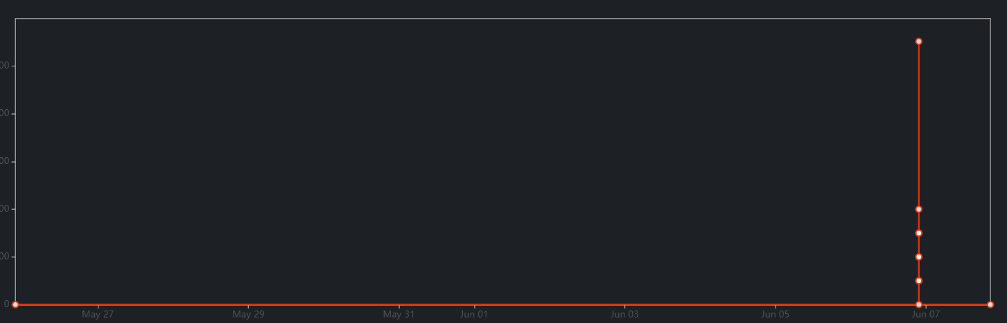
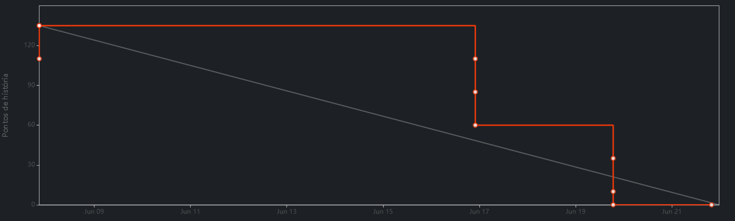
Retrospetiva geral
Sprint 3
Sprint 4

Slide 14
Programação WEB - Servidor

Slide 15
Logica de negócio
O sistema desenvolvido permite a uma empresa que sejam emitidas folhas de obra.
O sistema permite ainda a gestão de funcionários, clientes, serviços e taxas de IVA.

Slide 16
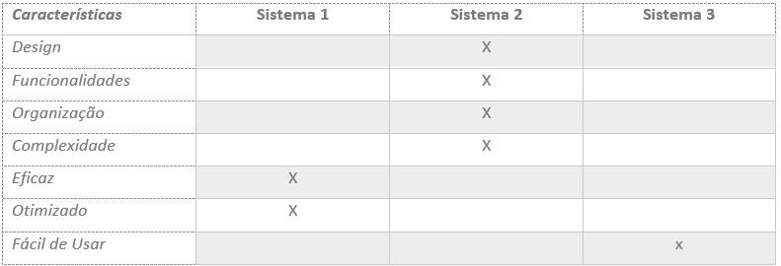
Análise concorrencial
Para análise de potenciais concorrentes à aplicação a desenvolver, foram analisados os 3 sistemas: Presto, Veja Obra e Arquimedes.

Slide 17
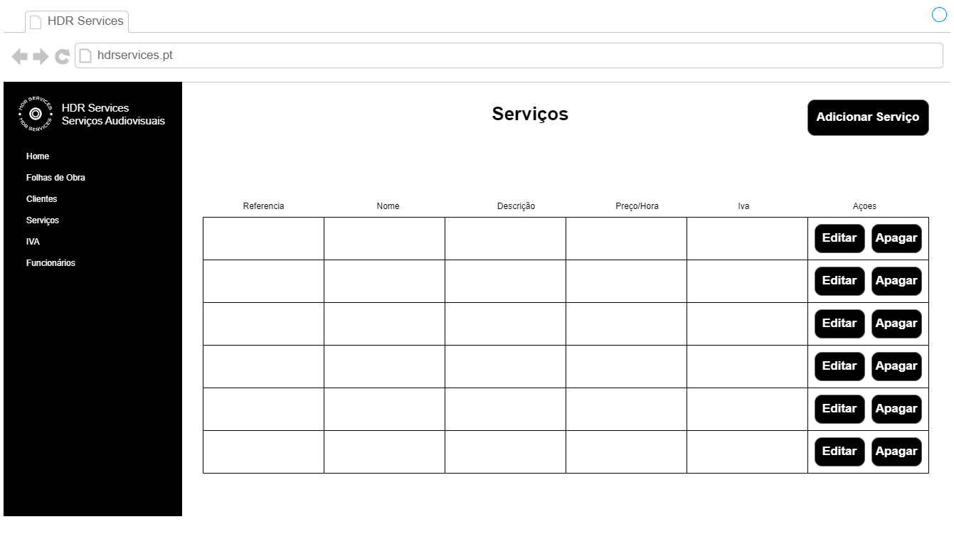
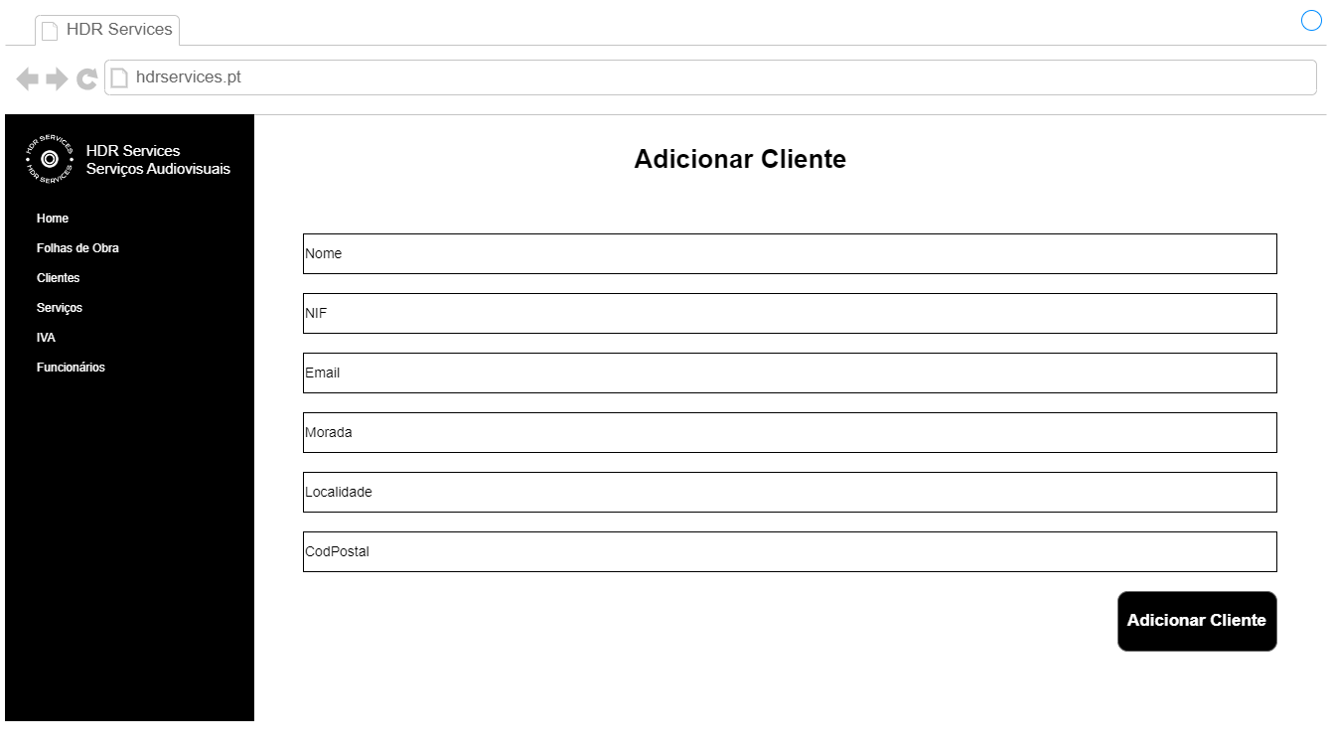
Desenho da aplicação
Com vista a idealizar o design da aplicação, foram feitos mockups com recurso ao site draw.io.

Slide 18
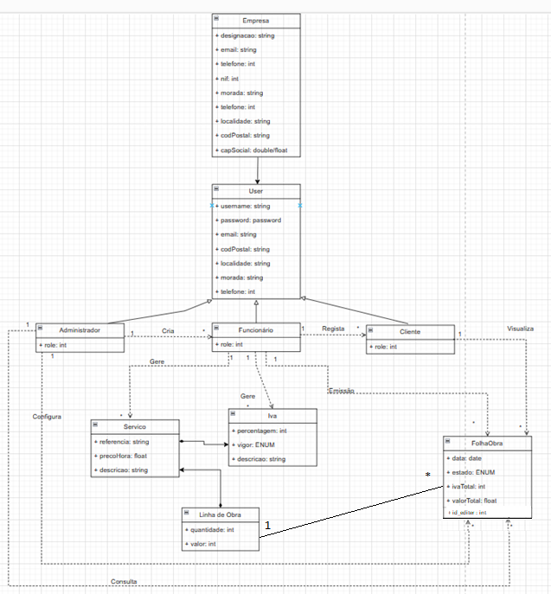
Diagrama de Classes
Ao contrário do projeto da Unidade Curricular já apresentado, neste foi construído o diagrama de classes com vista a ajudar na criação da base de dados e na sua manipulação.

Slide 19
Scrum team
 | Nome | Funções
Client | Joana Pedrosa | Atualização dos requerimentos do projeto.
Product Owner | David Francisco | Acompanhamento no projeto; Confirmação dos desenvolvimentos e conclusão das sprints.
Scrum Master | Hugo Gomes | Planeamento dos objetivos; Atualização das sprints.
Development Team | David Domingues Hugo Gomes Ruben Soares | Desenvolvimento da aplicação; Realização do relatório.

Slide 20
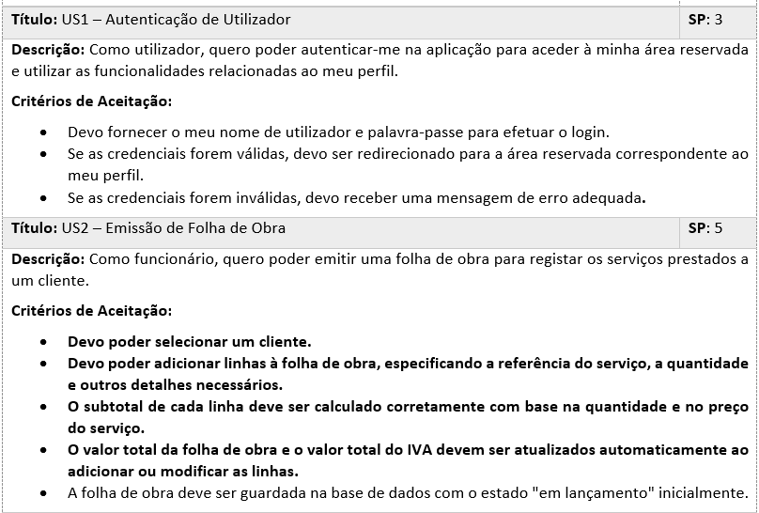
User stories

Slide 21
Sprints
Como anteriormente referido, para a gestão de tarefas e tempos, foi utilizada a ferramenta Jira. Como resultado, o projeto foi s«desenvolvido em 4 sprints com a duração de 2 semanas cada.

Slide 22
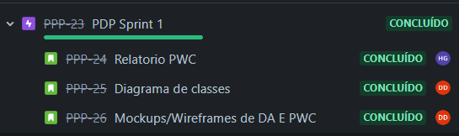
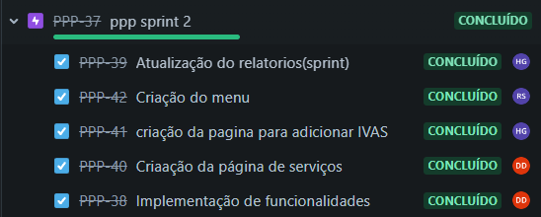
Sprint 1
Sprint 2
Sprint desenvolvida entre 27 de abril e 11 de maio de 2023.
Sprint desenvolvida entre 12 de maio e 25 de maio de 2023

Slide 23
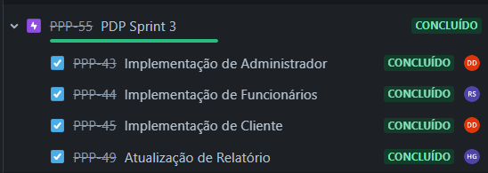
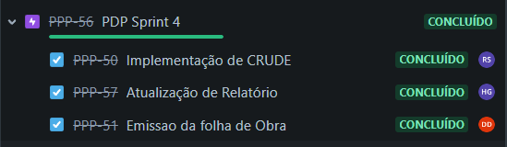
Sprint 3
Sprint 4
Sprint desenvolvida entre 25 de maio a 7 de junho.
Sprint desenvolvida entre 8 de junho e 21 de junho de 2023

Slide 24
Retrospetiva geral
Na sua generalidade, o projeto foi desenvolvido dentro dos timings que nos foram impostos.
O desenvolvimento do projeto e o trabalho em equipa correram bem.
A melhorar, destacamos o uso da plataforma Jira e a organização de tarefas.
No fim, aprendemos o quão importante são as plaformas como o Jira.

Slide 25
Retrospetiva geral
Sprint 3
Sprint 4

